Slide 1
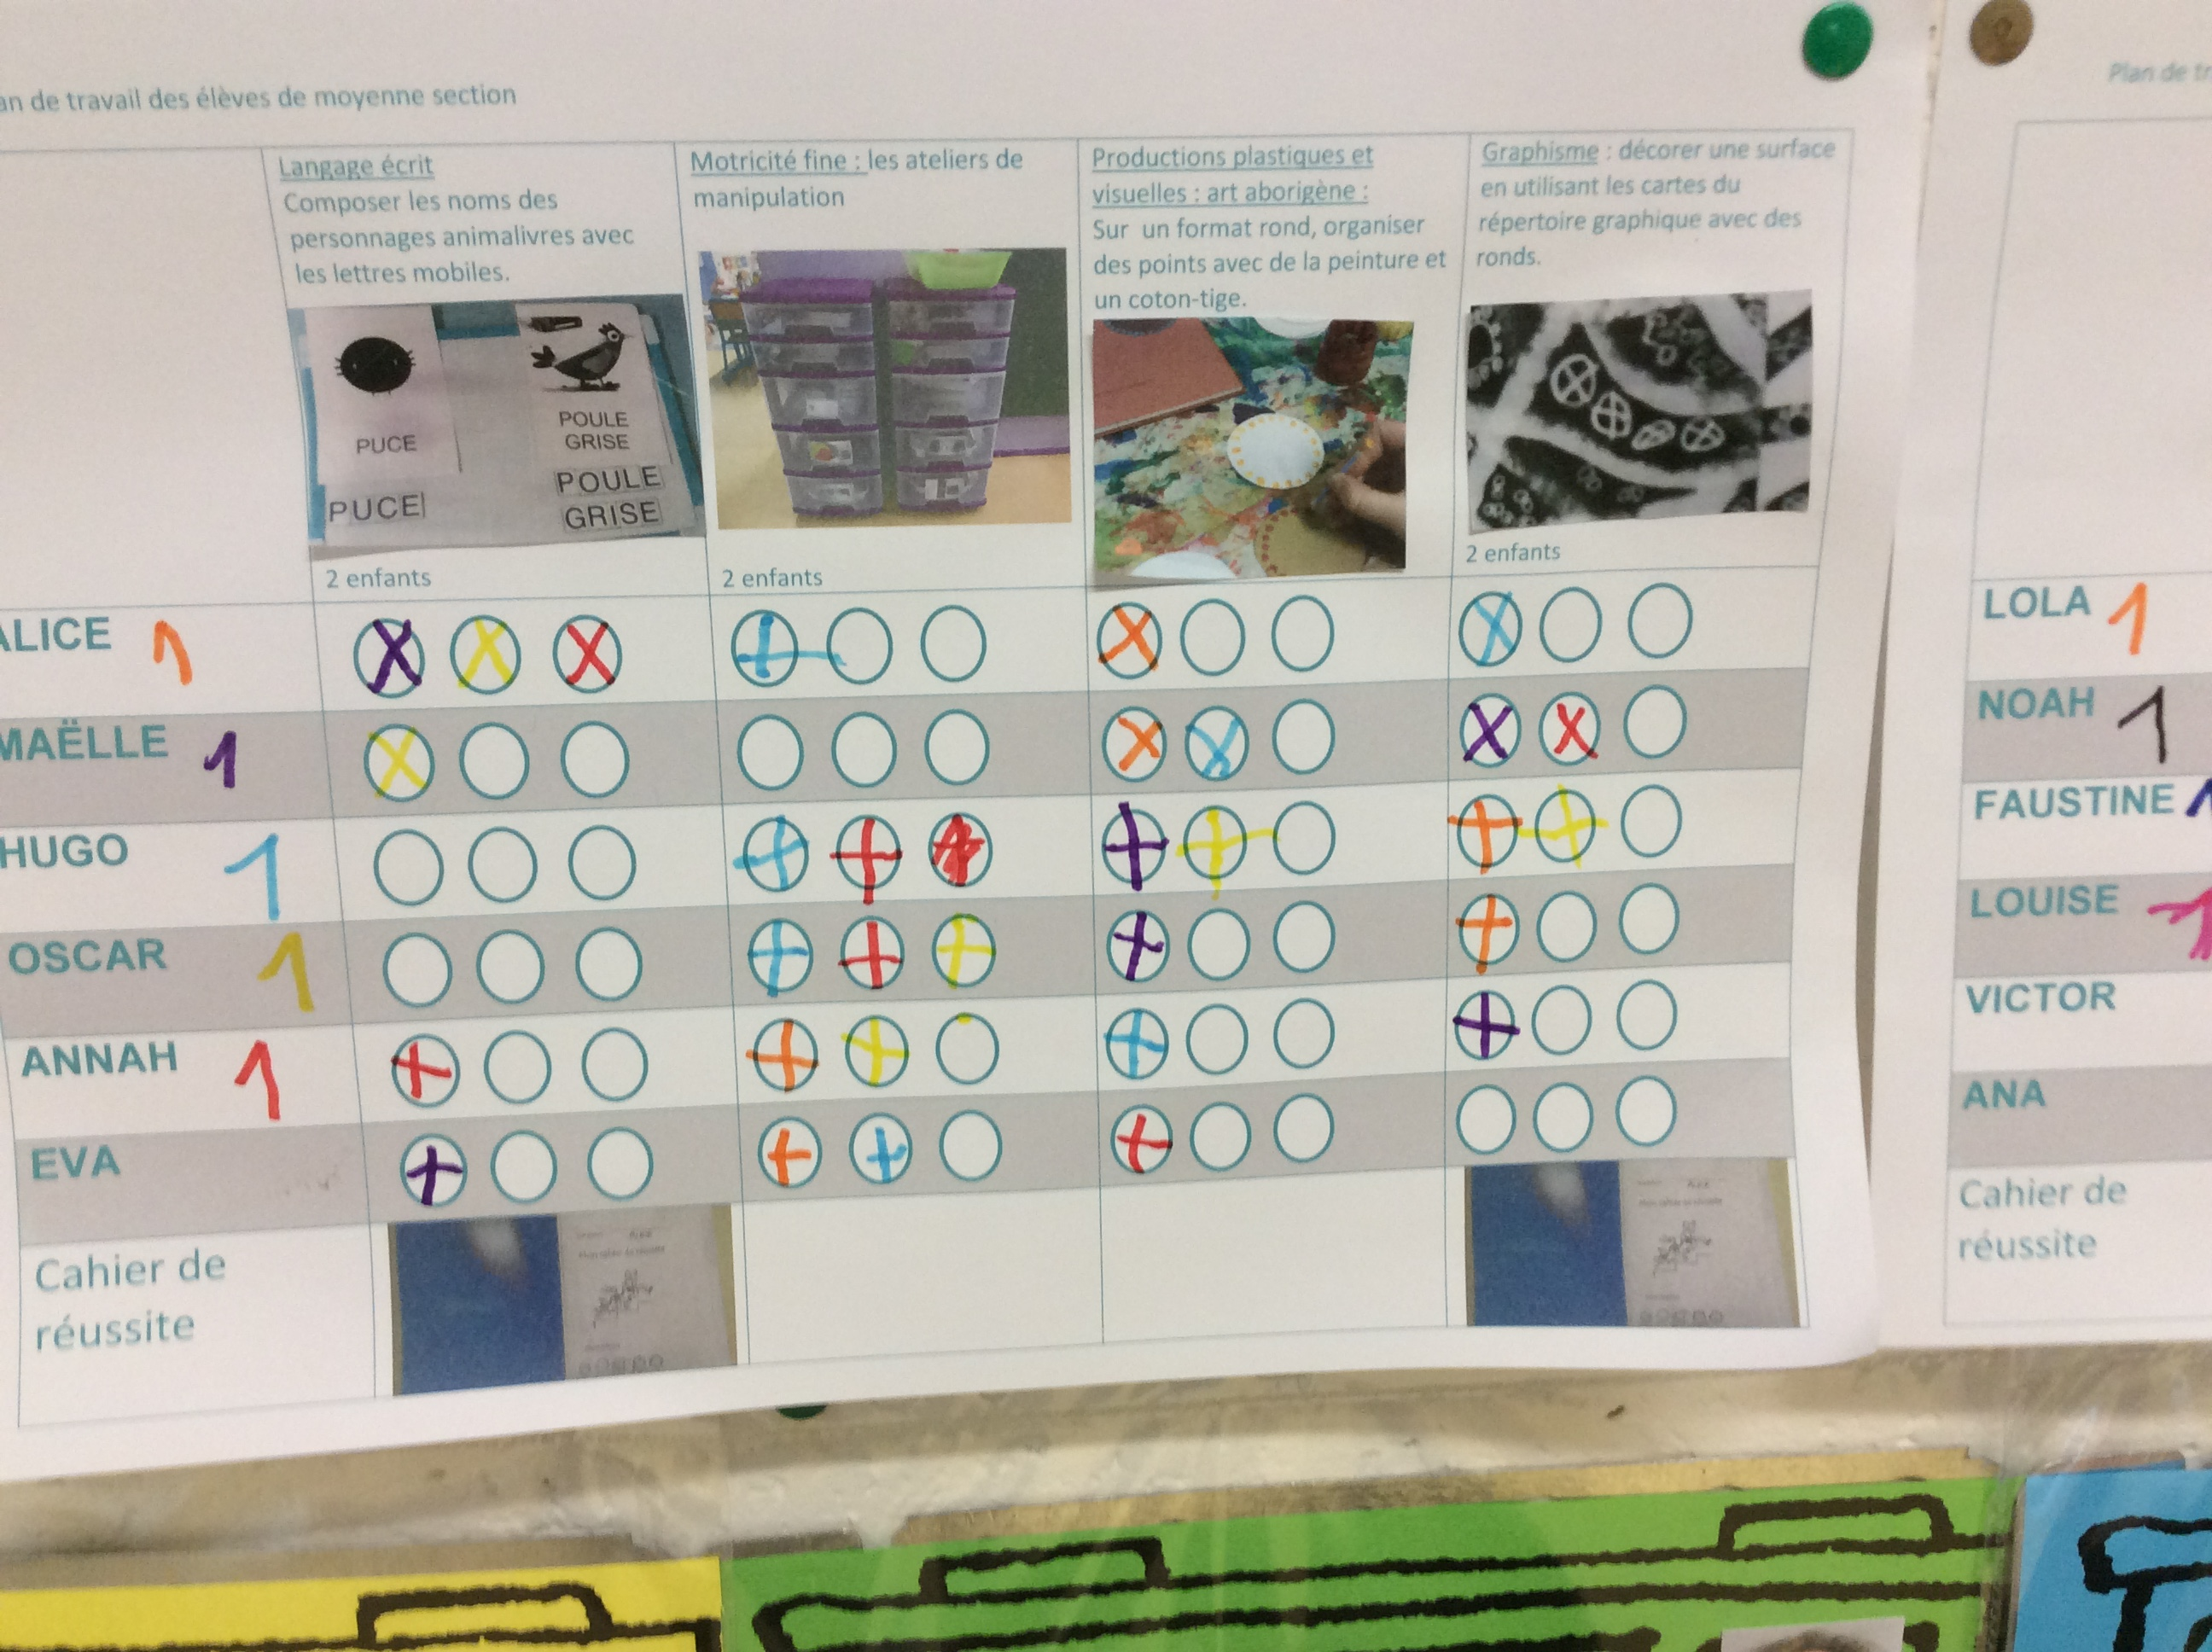
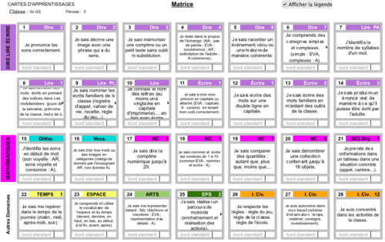
Note de service n° 4
sur l’évaluation et le LSU
Inspection de l’éducation Nationale Circonscription de Tournus Téléphone 03 85.51.17.65 Fax 03 85.32.58.94 Mél. 0711708W@ac-dijon.fr Adresse Rue Paul Bert 71700 Tournus
Cette note de service doit être visionnée par l’ensemble des enseignants de l’école, y compris ceux chargés des remplacements, des classes spéciales et du RASED.

Slide 2
Aspects réglementaires, administratifs et techniques

Slide 3
Les références réglementaires.
Loi du 8 juillet 2013 d’orientation et de programmation pour la refondation de l’école.
Décret du 31 décembre 2015 relatif à l’évaluation des acquis scolaires des élèves et au livret scolaire, à l’école et au collège.
Arrêté du 31 décembre 2015 fixant le contenu du livret scolaire de l’école élémentaire et du collège.
Arrêté du 31 décembre 2015 relatif aux modalités d’attribution du DNB.

Slide 4
LSU – éléments constitutifs de l’outil pour l’école élémentaire.
Il est constitué de bilans périodiques (un par trimestre) des bilans de fin de cycle (CE2, 6ème 3ème) et des attestations obligatoires.
L'identification de l'école et de l'élève.
Pour chaque domaine d'enseignement : les principaux éléments du programme travaillés*, les acquisitions, progrès et difficultés de l'élève, son positionnement** au regard des objectifs d'apprentissage.
Les projets mis en œuvre dans le cadre du parcours citoyen, du parcours d'éducation artistique et culturelle, du parcours éducatif de santé.
Le cas échéant, les modalités spécifiques d'accompagnement (PAP, PAI, PPRE, PPS, ULIS, UPE2A, RASED, ULIS, PAI).
Le bilan de l'acquisition des connaissances et compétences.
Une annexe de correspondance est jointe pour favoriser le dialogue avec les familles.
Cette liste, si elle est obligatoire, n'est pas limitative, et les bilans peuvent comprendre d'autres éléments au choix de l'équipe pédagogique.
Les bilans périodiques doivent obligatoirement comporter les éléments suivants
exemple de bilan périodique pour le niveau CE1 issu de l'application du Livret scolaire unique

Slide 5
LSU – éléments constitutifs de l’outil pour l’école élémentaire.
Il est constitué de bilans périodiques (un par trimestre) des bilans de fin de cycle (CE2, 6ème 3ème) et des attestations obligatoires.
En fin d'année de Cycle 2 au CE2 un bilan de fin de cycle est établi pour chaque élève. Ce bilan indique le niveau de maîtrise des quatre composantes du premier domaine, et des quatre autres domaines du socle commun de connaissances, de compétences et de culture, suivant une échelle à quatre niveaux :
•maîtrise insuffisante
•maîtrise fragile
•maîtrise satisfaisante
•très bonne maîtrise
Ces bilans doivent également comporter une appréciation littérale sur les acquis scolaires du cycle et, le cas échéant, des conseils pour la suite de la scolarité.
Les bilans sont visés par le (la) directeur(rice) d'école, par l'enseignant(e)/les enseignant(e)s et par les parents ou le responsable légal.
Le bilan de fin de cycle
( fin de CE2)
Exemple de bilan de fin de cycle 2 issu de l'application Livret scolaire unique

Slide 6
LSU – éléments de calendrier.
Mise à jour progressive de l’application par le ministère.
• Jusqu’en avril 2017.
Appropriation progressive de l’outil par les équipes.
• 1er et 2ème trimestre de l’année scolaire 2016-2017. Pendant ce temps de découverte, les enseignants peuvent continuer à utiliser leurs outils habituels.
Information des parents.
• Avant Noël dans toute la mesure du possible. Au plus tard courant janvier dernier délai.
• A la fin du 2ème trimestre de cette année scolaire 2016-2017, le bilan périodique doit être rempli. Pour les élèves qui changent d’école au cours de l’année, le LSUN doit être mis a jour à la date de leur départ. En fin d’année scolaire, la fiche bilan de cycle sera faite pour tous les CE2.
Échéance de première utilisation officielle
Périodicité de transmission du LSU aux familles.
• Une fois par trimestre, à compter du moments où l’accès famille sera opérationnel. Cette périodicité a fait l’objet d’un choix départemental.

Slide 7
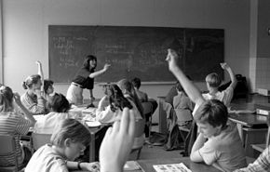
Enjeux pédagogiques et communicationnels

Slide 8
Notre charte de travail.
Décret du 31 décembre 2015 relatif à l’évaluation des acquis scolaires des élèves et au livret scolaire, à l’école et au collège.
« Le décret vise à faire évoluer et à diversifier les modalités de notation et d’évaluation des élèves de l’école primaire et du collège pour éviter une « notation-sanction » à faible valeur pédagogique et privilégier une évaluation positive, simple et lisible, valorisant les progrès, encourageant les initiatives, et compréhensible pour les familles. »

Slide 9
Quoi
Les enjeux liés à ma mise en place du LSU.
Comment
Construire une cohérence de forme depuis la maternelle jusqu’à la 3ème.
Livret Scolaire
Rassembler les informations.
Elaborer un outil numérique qui rassemble tous les éléments essentiels de façon lisible.
Construire une cohérence pédagogique depuis la maternelle jusqu’à la 3ème.
Unique
Structurer le cursus
Construire une culture commune de l’évaluation.
Instaurer de la continuité et gérer les ruptures.
Mettre en place une évaluation qui concilie efficacité et bienveillance.
Faire de l’évaluation un contrat clair entre le maitre et l’élève, basé sur la confiance mutuelle.
Mieux renseigner les parents sur la progression de leur enfant.
Numérique
Communiquer sur la progression de l’élève.
Mieux communiquer avec l’élève et ses parents sur sa progression.

Slide 10
Construire une cohérence de forme pour la communication des progrès depuis la maternelle jusqu’à la 3ème.
Familiariser les enseignants, les élèves et leurs parents avec un protocole en deux temps.
À l’école maternelle : le livret de suivi est composé d’exemples de travaux de photographies, d’observations …
Sa forme est à l’initiative de l’enseignant.
La fiche de synthèse de fin de cycle est nationale.
À l’école élémentaire et au collège : le cadre pour bilan périodique et la fiche bilan de fin de cycle sont nationaux.
À l’école maternelle
● Un carnet de suivi de l’élève.
● Une fiche de synthèse des acquis de fin de cycle.
Du CP à la 3ème
● Un bilan périodique.
● Une fiche bilan de fin de cycle.

Slide 11
Construire une cohérence pédagogique pour l’évaluation depuis la maternelle jusqu’à la 3ème.
Instaurer de la continuité et gérer les ruptures.
Faire de l’évaluation un des outils de continuité entre les cycles.
Une scolarité est faite de continuités et de ruptures.
Les continuités doivent porter sur ce qui permet à l’élève de bien apprendre, de comprendre comment il apprend, et de se construire une image positive de lui.
Les ruptures correspondent à des changements de structures (maternelle/élémentaire, école/collège) et à l’élévation du niveau d’exigence des contenus scolaires.
Elles doivent être des ruptures qui font grandir et non pas des ruptures qui font chuter.
Pour cela, les principes, eux restent les mêmes.
● Définir les principes qui fondent la cohérence pédagogique.
● Définir comment ces principes se déclinent au long de la scolarité de l’élève.

Slide 12
Quels sont ces principes, ou plutôt….
Quel est ce principe ?
Une évaluation qui concilie efficacité et bienveillance
Une évaluation bienveillante n’est pas une évaluation qui oublie l’exigence. Etre bienveillant, c’est d’abord avoir de l’ambition pour ses élèves. Ce sont les modalités de l’évaluation qui constituent son caractère positif.

Slide 13
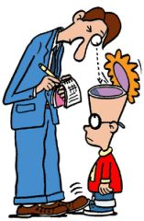
Une évaluation bienveillante et efficace
C’est une évaluation qui établit un « contrat » clair entre le maitre et l’élève, basé sur la confiance mutuelle.
C’est-à-dire…
On n’évalue que ce qu’on a enseigné, et comme on l’a enseigné.
Pas de questions pièges, de questions subsidiaires pour voir
« jusqu’où ils peuvent aller. »
L’évaluation est préparée avec les élèves.
Par exemple, avec des fiches de réussite. Cf. M@gister.
On privilégie l’évaluation au quotidien (# contrôles).
Les « contrôles » regroupés ne favorisent pas le lien entre leçons et évaluations. Ils sont aussi source de stress.
L’élève peut émettre un souhait sur le niveau d’exigence auquel il sera évalué.
L’élève peut estimer qu’il en est à un certain niveau de maitrise. L’enseignant peut avoir un avis différent et le faire savoir à l’élève.
Le maître utilise des codages variés, adaptés aux tâches données.
Par ex. Une note peut être utilisée, si elle représente un score. Une évaluation critériée est nécessaire pour une rédaction. Un code binaire réussi ou non réussi peut convenir pour une évaluation de saut en hauteur etc. Une compétence, elle, ne peut se coder qu’avec une échelle de maitrise.

Slide 14
Pourquoi le LSU est-il organisé en domaines et non pas en micro-compétences ?
Pour ne pas être tenté de communiquer à nouveau aux parents des outils d’enseignants
C’est-à-dire des listes de micro-compétences dont la lecture n’apporte pas de message clair aux élèves et à leur parents.
Pour nous amener à faire la distinction entre tâches et compétences…
Ce qu’on croit être des micro compétences sont en réalité des micro-tâches (par ex. entendre la syllabe finale dans un mot). Une compétence est nécessairement globale, complexe (par ex. savoir lire et comprendre un texte.)
Parce que, par conséquent, le degré de maitrise d’une compétence par un élève est un positionnement que seul l’enseignant peut inférer, au vu de la réussite à certaines tâches, et grâce à la connaissance globale qu’il a de l’élève.
Une performance ( la réussite à une tâche), ça se mesure, une compétence, ça s’infère.

Slide 15
Réponses à quelques questions entendues
Alors je peux jeter toutes les listes de sous-compétences avec lesquelles j’enseigne et évalue habituellement ?
Bien sûr que non !!! Il s’agit d’outils dont vous avez besoin pour organiser vos programmations, vos progressions et vos évaluations. Mais ce sont des outils de professionnels. Les élèves et les parents ne les comprennent pas.
Faudra – t- - il que je communique ces listes à mon collègue suivant ou au collège pour « compléter » le LSUN.
Non. Les programmes par cycles et leur continuité d’un cycle à l’autre permettront au collègue suivant ou aux professeurs de collège d’organiser si nécessaire les évaluations diagnostiques pour préciser le degré d’acquisition d’une compétence pour un élève donné. Par contre les échanges oraux sur les élèves sont toujours essentiels.
Non, pas nécessairement. Elle est acquise pour un niveau de difficulté donnée. Un élève qui a un degré correct de maîtrise en compréhension de textes avec des textes de CE2 peut se trouver plus tard en difficulté avec face à des textes de niveau CM2 ou 6ème.
Une compétence considérée comme acquise le sera-t-elle définitivement ?
Oui. La maitrise d’une compétence ne s’apprécie pas à la réussite systématique de toutes les tâches correspondantes. Bien sûr, c’est ce vers quoi on tend. Mais elle s’apprécie aussi par d’autres critères – comme l’autonomie face à la tâche, ou le temps nécessaire à sa réactivation après une période de non-utilisation..
Alors, un élève peut échouer à une tâche, alors qu’on considère qu’il a acquis la compétence correspondante.?

